Slide 1
Inzicht krijgen in Ethiek
1A-TE01

Slide 2
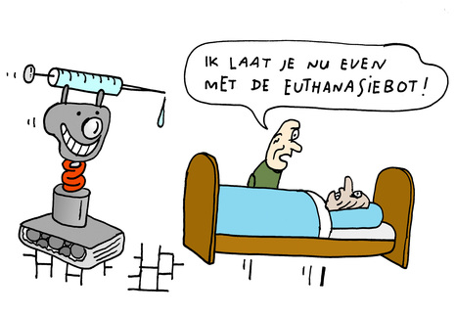
Doel:
Inzicht krijgen in ethiek.
Eigen mening vormen en beargumenteren.

Slide 3
Wat is ethiek?
Tak van filosofie die zich bezig houdt met de vraag welke gedragingen en activiteiten toelaatbaar zijn en welke niet
Het nadenken over wat wel en wat niet zou mogen, wat wel en niet goed of verantwoord is

Slide 4
Ethische waarden:
Twee video's laten ethische waarden (o.a. veiligheid, autonomie, privacy) aan bod komen
Dit kom je straks ook tegen in je eerste stage: domotica wordt nu al veel gebruikt in de Psychogeriatrie = dementie-zorg

Slide 5
Video 1:
In de casus mevrouw Janssen : het plaatsen van een bewegingssensor
Video 3”47 – 12”40
Vragen bij video 1:
Welke argumenten zijn er vóór de plaatsing van een sensor
Welke argumenten zijn er tegen de plaatsing van een sensor?
Voor welke oplossing zou jij kiezen?

Slide 6
Video 2:
In de casus van mevrouw Meyer : het toepassen van een key tag en dwaaldetectie
Een key tag is een elektronische sleutel om deuren te openen.
Met behulp van dwaaldetectie kan men zien, op een beeldscherm, waar een persoon is, zowel binnen als buiten.
Video 2 tot 5”52
Vragen bij video 2:
Welke argumenten zijn er vóór het gebruik van een key tag?
Welke argumenten zijn er tegen het gebruik van een key tag?
Voor welke oplossing zou jij kiezen?

